Slide 1


Taller de Programación
Imagen obtenida de: https://images.wallpapersden.com/image/download/cool-4k-pattern_bGduZWyUmZqaraWkpJRobWllrWdma2U.jpg

Slide 2
Dudas de la clase anterior
Mencione algunas operaciones que se pueden realizar con arreglos​.
01
03
¿Para qué sirven los arreglos?​
¿Cómo podemos copiar los datos de un arreglo en otro?​
02
04
¿Se puede agregar o eliminar elementos después de crear el arreglo?​

Slide 3
Dudas de la clase anterior
Mencione algunas operaciones que se pueden realizar con arreglos​.
01
03
¿Para qué sirven los arreglos?​
¿Cómo podemos copiar los datos de un arreglo en otro?​
02
04
¿Se puede agregar o eliminar elementos después de crear el arreglo?​

Slide 4
Dudas de la clase anterior
Mencione algunas operaciones que se pueden realizar con arreglos​.
01
03
¿Para qué sirven los arreglos?​
¿Cómo podemos copiar los datos de un arreglo en otro?​
02
04
¿Se puede agregar o eliminar elementos después de crear el arreglo?​

Slide 5
Dudas de la clase anterior
Mencione algunas operaciones que se pueden realizar con arreglos​.
01
03
¿Para qué sirven los arreglos?​
¿Cómo podemos copiar los datos de un arreglo en otro?​
02
04
¿Se puede agregar o eliminar elementos después de crear el arreglo?​

Slide 6

Problemas con Estructuras Repetitivas y Arreglos
Imagen obtenida de: https://1000logos.net/wp-content/uploads/2020/09/Java-Logo.png

Slide 7

Conocimientos previos
Ayuda a Luis a encontrar los 5 errores de código/lógica.
public class DemoBasicoArrays { public static void main(String[] args) { int[] arreglo = new int[5]{}; int contador = 0; arreglo[contador++] = 15; arreglo[contador++] = 22f; arreglo[contador++] = 31; System.out.println("Capacidad del arreglo: " + arreglo.length); System.out.println("Cantidad de elementos ingresados: " + arreglo.length - contador); // Publicamos el arreglo completo for (int i = 0; i >= arreglo.length; i++) { System.out.print(arreglo[i] + ", "); } System.out.println(); // Publicamos sólo los valores válidos for (int i = 0; i < contador; i++) { System.out.print(arreglo[contador] + ", "); } } }
Imagen obtenida de: https://www.ahdubai.com/uploads/contents/16128475801593696444blog-removebg-preview-Recovered-removebg-preview(3).webp
Notes:
Errores:
Los corchetes en >> int[] arreglo = new int[5]{};
No se puede asignar float a un arreglo de int >> arreglo[contador++] = 22f;
La cantidad de elementos ingresados está determinado solo por la variable contador >> System.out.println("Cantidad de elementos: " + arreglo.length - contador);
La condición de terminación del primer for es incorrecta >> for (int i = 0; i >= arreglo.length; i++) {
En el Segundo for, la forma de acceder al elemento es incorrecta >> System.out.print(arreglo[contador] + ", ");

Slide 8

Logro de aprendizaje
Al finalizar la sesión, el estudiante desarrolla programas con arreglos unidimensionales usando un IDE Java para almacenar información en estructuras de datos lineales.
Imagen obtenida de: https://www.pngmart.com/files/21/Book-PNG-Photos.png

Slide 9

Utilidad
¿Para qué nos sirve una estructura repetitiva?
¿Para qué nos sirve un arreglo?
¿Qué tipo de problemas nos ayudan a resolver?
¿Qué esperas de la sesión práctica de hoy?
Resolver problemas con arreglos y estructuras repetitivas en Java
Imagen obtenida de: https://www.americanwatercollege.org/wp-content/uploads/2016/11/Problem-solving.jpg

Slide 10
1
Operaciones con Arreglos unidimensionales (repaso)
2
Práctica
contenido
Notes:
https://i.pinimg.com/736x/bc/89/ad/bc89ad92528fcb93c4e8c101f4336052--table-of-contents-template-templates-for-powerpoint.jpg

Slide 11
1
Operaciones con Arreglos unidimensionales (repaso)
2
Práctica
contenido
Notes:
https://i.pinimg.com/736x/bc/89/ad/bc89ad92528fcb93c4e8c101f4336052--table-of-contents-template-templates-for-powerpoint.jpg

Slide 12
Operaciones con arreglos (repaso)
1. Operaciones con Arreglos (repaso)
Copiado
Ordenamiento
Comparación
System.arraycopy(arrOrigen, 0, arrDestino, 0, arrOrigen.length);
Arrays.sort(arreglo);
boolean iguales = Arrays.equals(arreglo1, arreglo2);

Slide 13
Arreglos paralelos. Ejemplo.
1. Operaciones con Arreglos (repaso)
Programa que solicita los nombres y edades de 5 personas y muestra los datos formateados y un mensaje que indica si son mayores o menores de edad.
Programa completo en el archivo ArreglosParalelosDemo2.java
Scanner scanner = new Scanner(System.in);
String[] nombres = new String[5]; int[] edades = new int[5]; for(int i = 0; i < nombres.length; i++) { System.out.printf("%dº Persona\n", i + 1); System.out.printf("Ingrese Nombre: "); nombres[i] = scanner.nextLine(); System.out.printf("Ingrese edad: "); edades[i] = scanner.nextInt(); scanner.nextLine(); } for(int i = 0; i < nombres.length; i++) { System.out.printf("%-16s %2d [%s]\n", nombres[i], edades[i], edades[i] >= 18 ?
"Mayor de edad" : "Menor de edad"); }
1º Persona
Ingrese Nombre: Luisa Elena
Ingrese edad: 32
2º Persona
Ingrese Nombre: Camila Gabriela
Ingrese edad: 9
3º Persona
Ingrese Nombre: Adriana Jimena
Ingrese edad: 5
4º Persona
Ingrese Nombre: Jorge Martín
Ingrese edad: 47
5º Persona
Ingrese Nombre: Miriam Graciela
Ingrese edad: 43
Luisa Elena 32 [Mayor de edad]
Camila Gabriela 9 [Menor de edad]
Adriana Jimena 5 [Menor de edad]
Jorge Martín 47 [Mayor de edad]
Miriam Graciela 43 [Mayor de edad]

Slide 14
1
Operaciones con Arreglos unidimensionales (repaso)
2
Práctica
contenido
Notes:
https://i.pinimg.com/736x/bc/89/ad/bc89ad92528fcb93c4e8c101f4336052--table-of-contents-template-templates-for-powerpoint.jpg

Slide 15
Ejercicio 1 (Guiado por el docente)
2. Práctica
Escribir un programa que implemente alguno de los algoritmos de ordenamiento existentes de arreglos unidimensionales.
datos
16
25
34
11
78
6
31
55
0
1
2
3
4
5
6
7
datos
6
11
16
25
31
34
55
78
0
1
2
3
4
5
6
7
Notes:
Ayuda para el docente:
Contiene la implementación de más de 25 métodos de ordenamiento de arreglos en diversos lenguajes.
Sorting Algorithms
https://www.geeksforgeeks.org/sorting-algorithms/

Slide 16
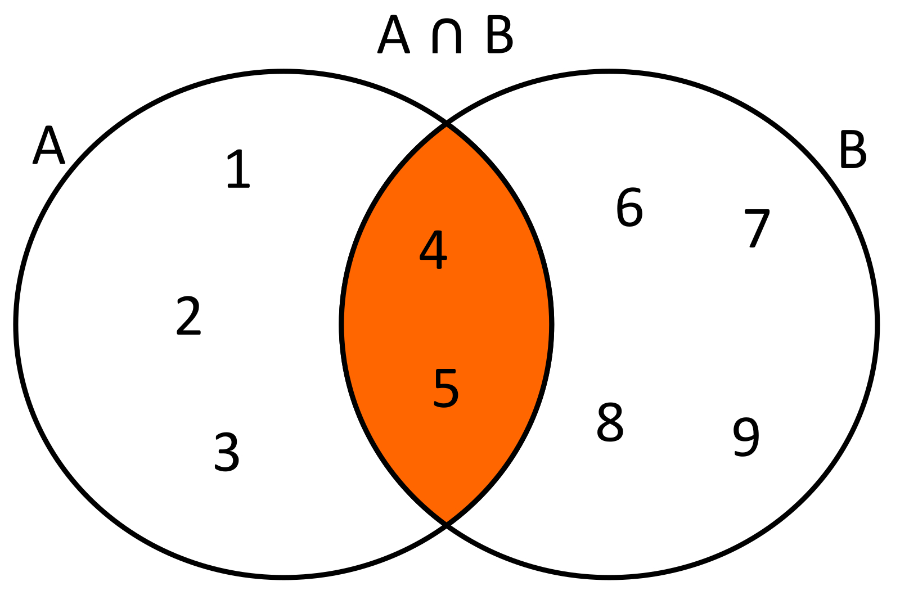
Ejercicio 2 (Grupal)
2. Práctica
Crear un programa en Java que realice una intersección de conjuntos. Dado dos arreglos de 10 números enteros (inicializados), mostrar qué números del primer arreglo están también en el segundo arreglo.
Imagen obtenida de: https://www.conoce3000.com/html/espaniol/Libros/Matematica01/imagenes/Interseccion01.jpg

Slide 17

Ejercicio 3 (Grupal)
2. Práctica
Escribir un programa que solicite los nombres y edades de 5 personas y muestre un reporte ASCII con los datos ingresados, ordenados por edad, en orden ascendente.
Imagen obtenida de: https://www.shutterstock.com/image-photo/collage-group-young-people-over-260nw-1237652128.jpg

Slide 18





Resumen de la sesión
¿Cuál es la utilidad de los arreglos paralelos?
¿Cuántos arreglos paralelos podemos crear en nuestros programas?
¿Cómo ordenamos dos o más arreglos paralelos al mismo tiempo?
Imagen obtenida de:
https://www.pngmart.com/files/16/Portable-Laptop-Top-View-PNG-Transparent-Image.png / https://static.vecteezy.com/system/resources/previews/010/851/398/original/realistic-black-glasses-top-view-png.png
https://creazilla-store.fra1.digitaloceanspaces.com/cliparts/61158/paperclips-clipart-xl.png / https://images.frandroid.com/wp-content/uploads/2019/04/google-nexus-6.png
https://www.freeiconspng.com/thumbs/pencil-png/pencil-4.png

Slide 19

Bibliografía
Tanenbaum & Van Steen (2008). Algoritmos y Estructuras de Datos - Principios y Paradigmas, 2da Edición. Pearson Education​.
Khalid A. Mughal & Rolf W. Rasmussen (2017). A Programmer’s guide to Java SE 8 Oracle Certified Associate.
Schildt, Herbert (2019). A Java Beginner’s Guide Eighth Edition. Oracle Press.
Schildt, Herbert (2019). Java The Complete Reference Eleventh Edition. Oracle Press.
Joyanes, Luis (2008). Fundamentos de Programación. Cuarta edición. McGraw-Hill.
Imagen obtenida de:
https://images.unsplash.com/photo-1567168544646-208fa5d408fb?ixlib=rb-4.0.3&ixid=MnwxMjA3fDB8MHxzZWFyY2h8Mnx8c3R1ZGVudCUyMGxpYnJhcnl8ZW58MHx8MHx8&w=1000&q=80

